Slide 1
Муниципальный этап олимпиады по технологии среди юношей

Slide 2
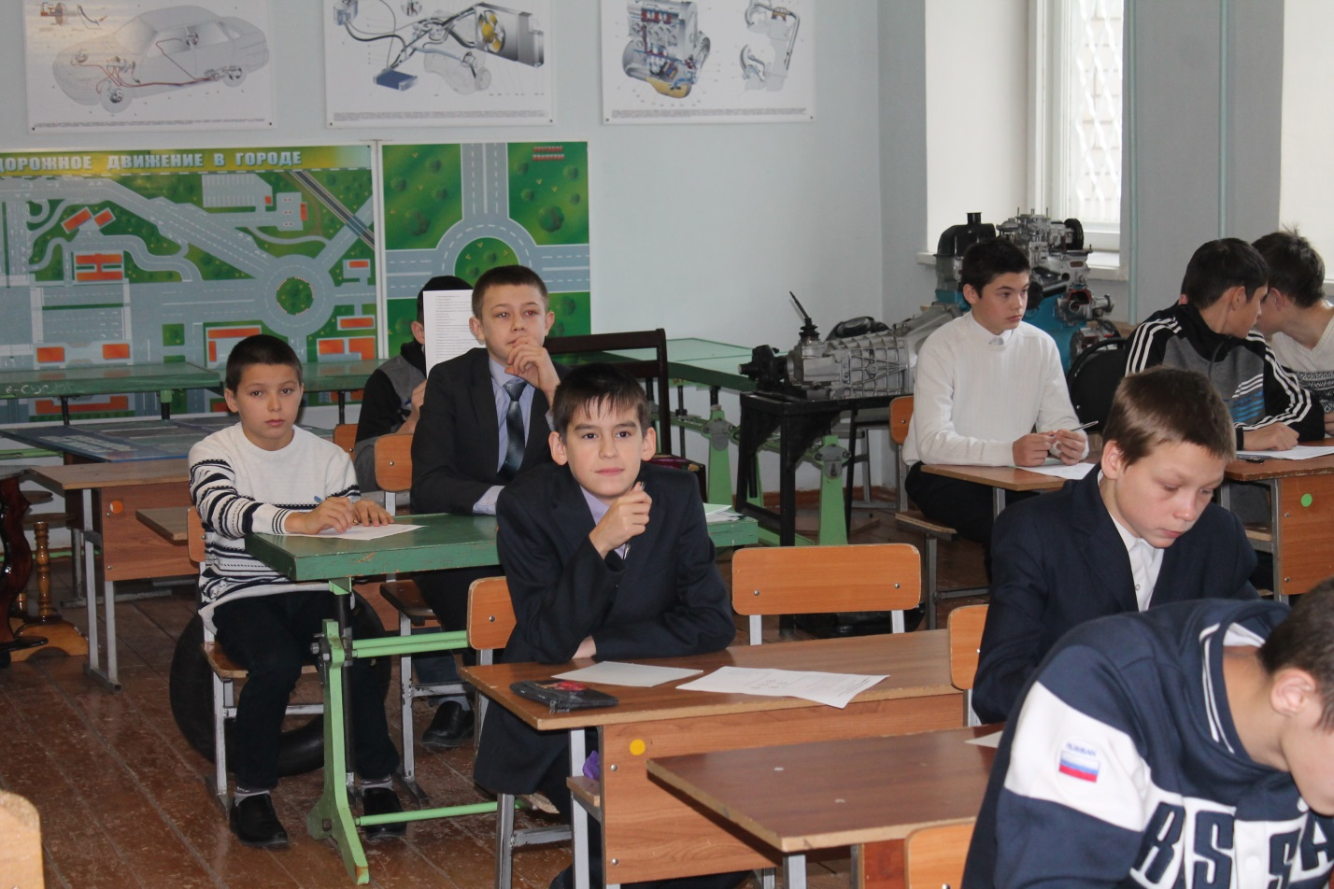
Участники олимпиады

Slide 3
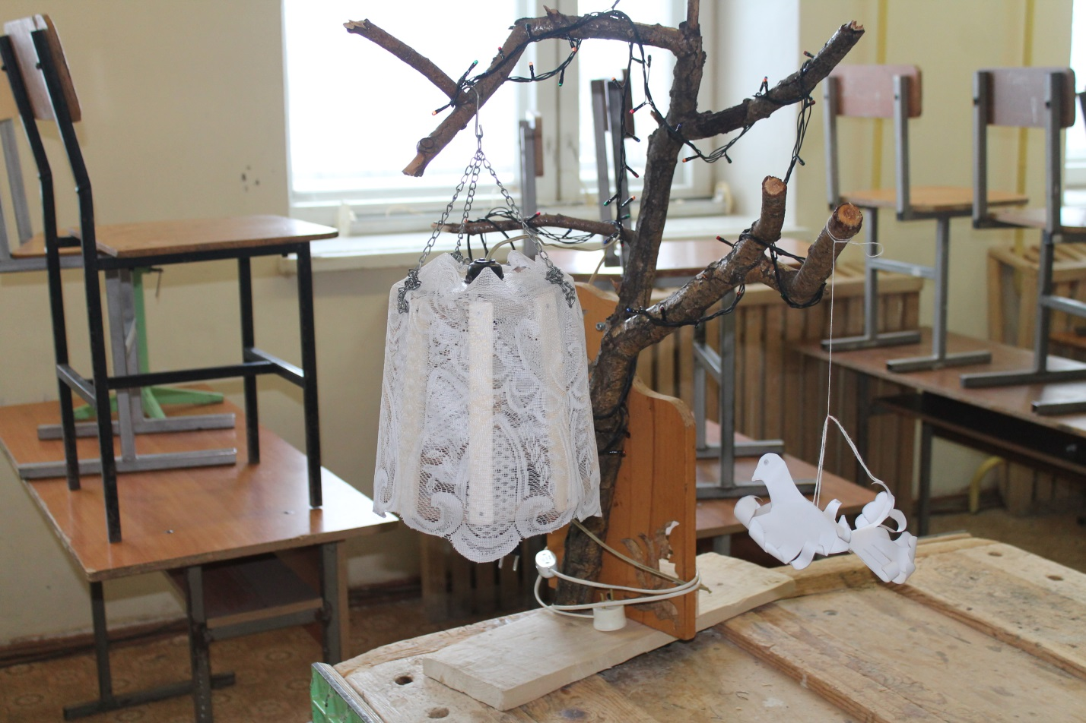
Бра

Slide 4
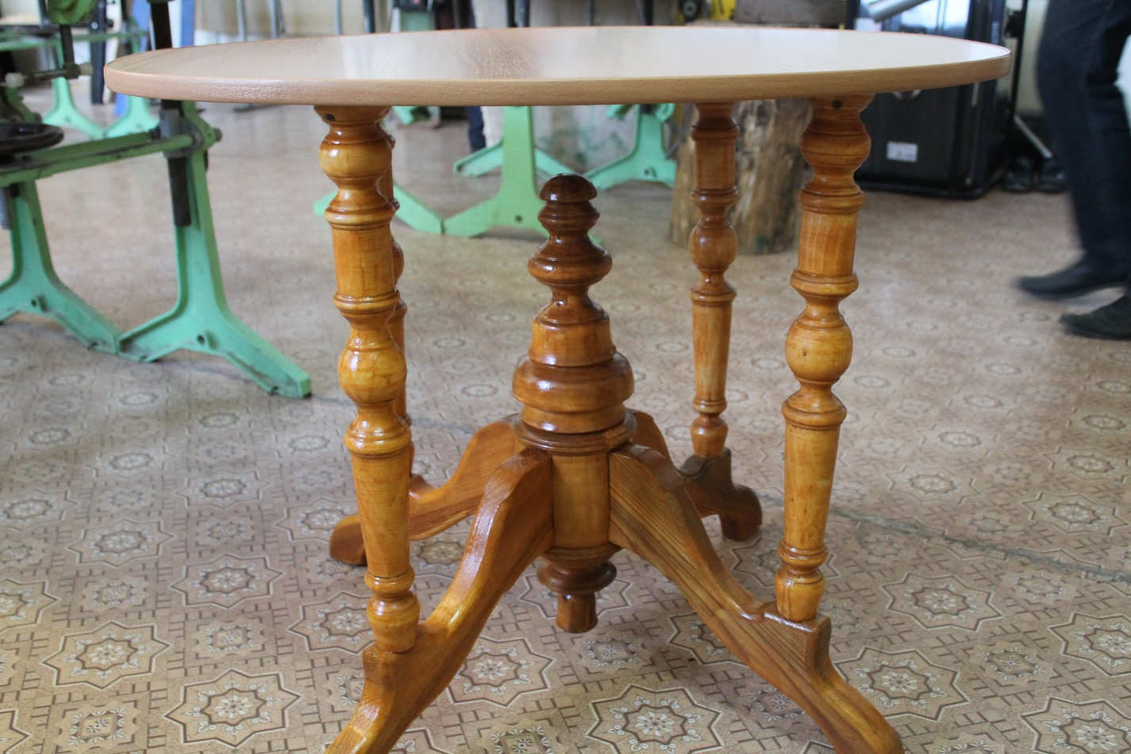
Шахматный столик

Slide 5
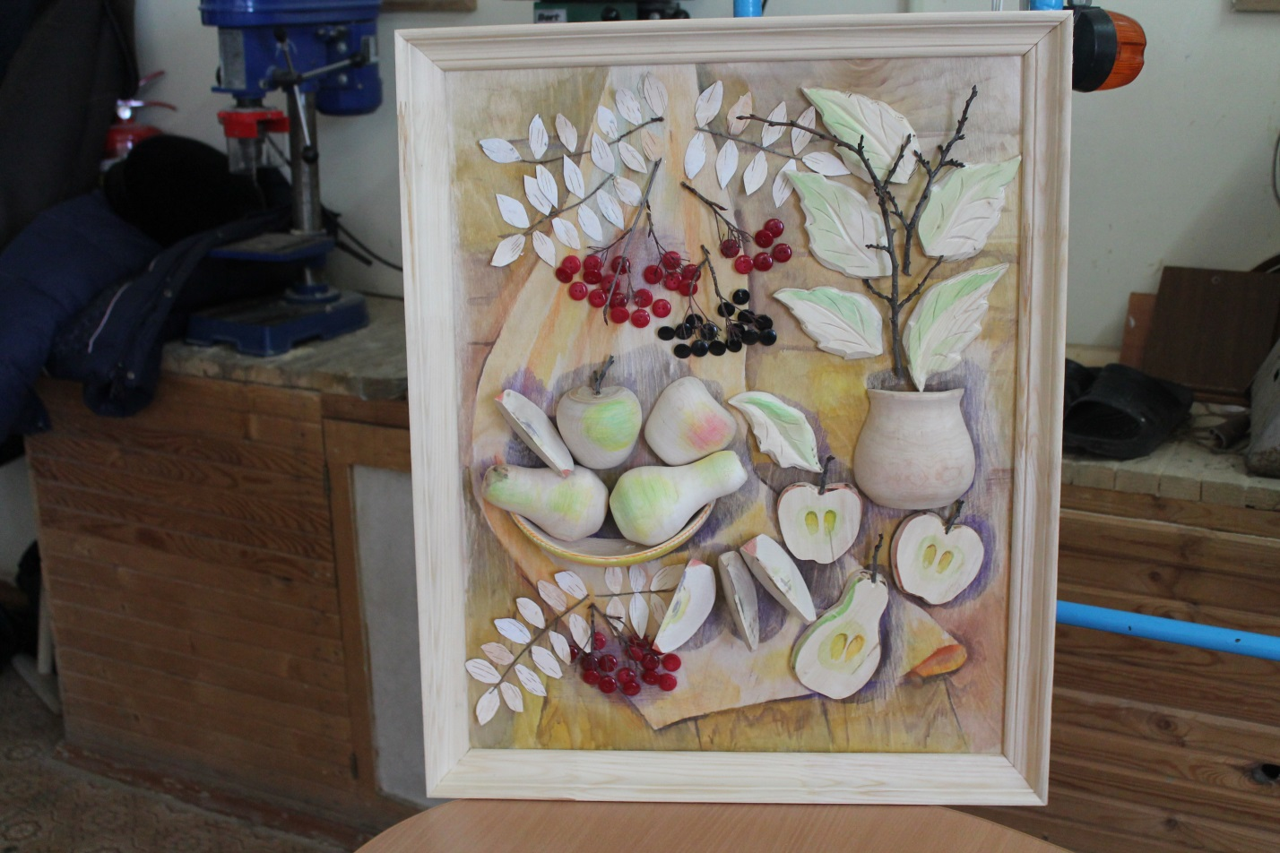
Натюрморт

Slide 6
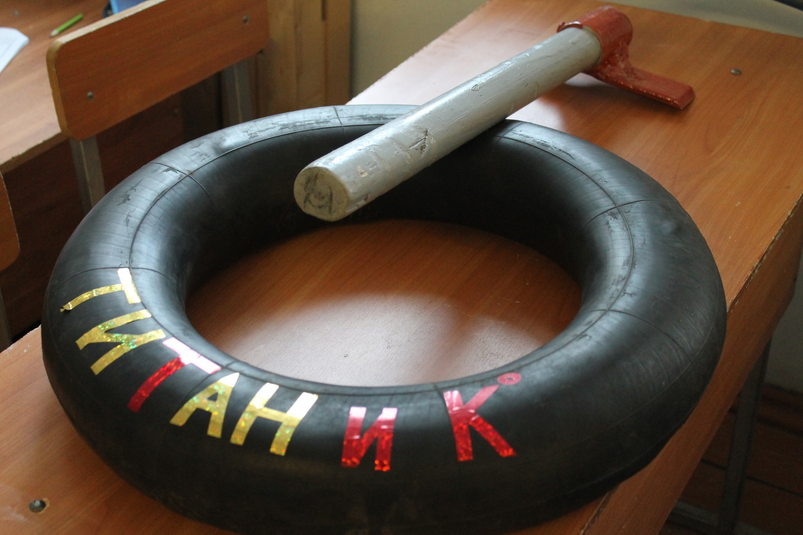
«Вечный» спасательный круг

Slide 7
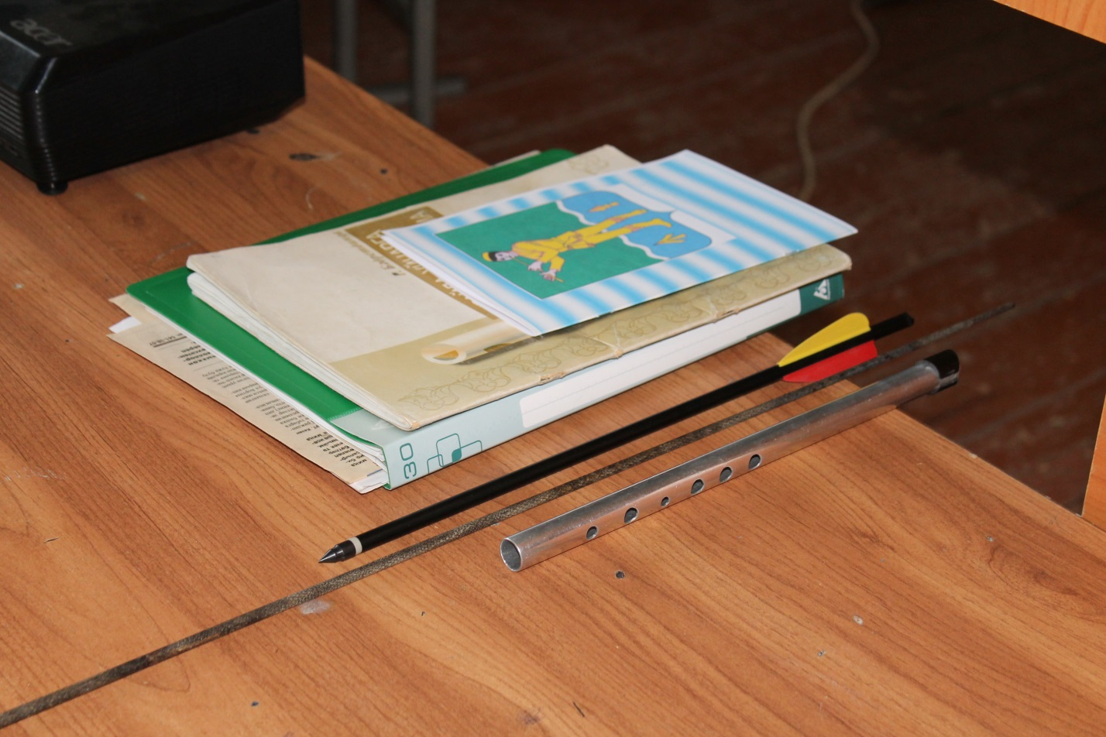
Курай

Slide 8
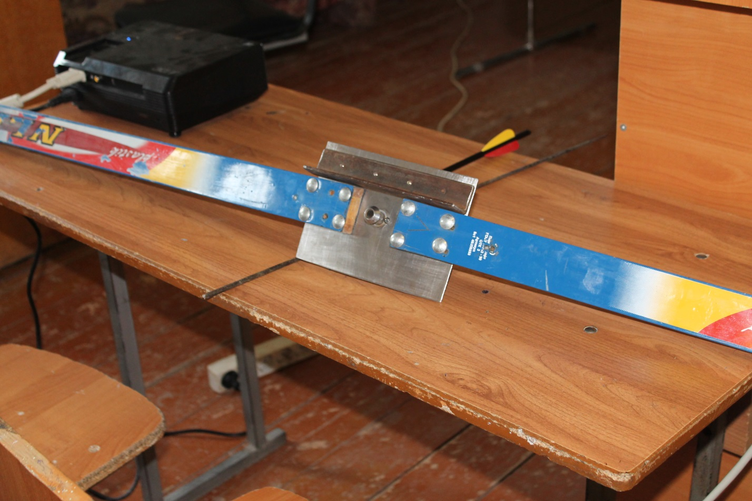
Лук

Slide 9
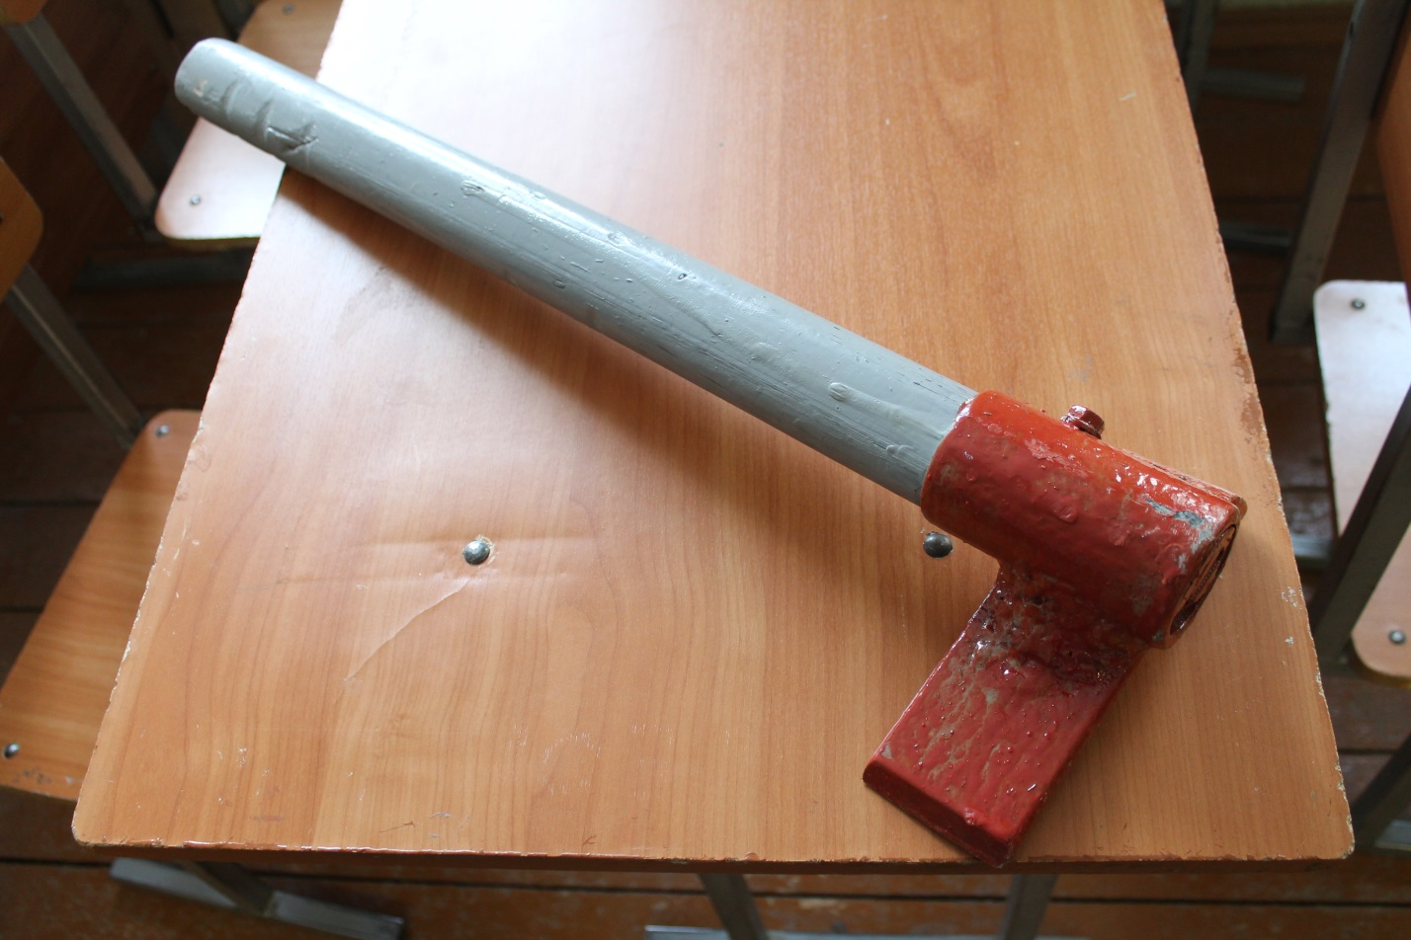
Колун

Slide 10
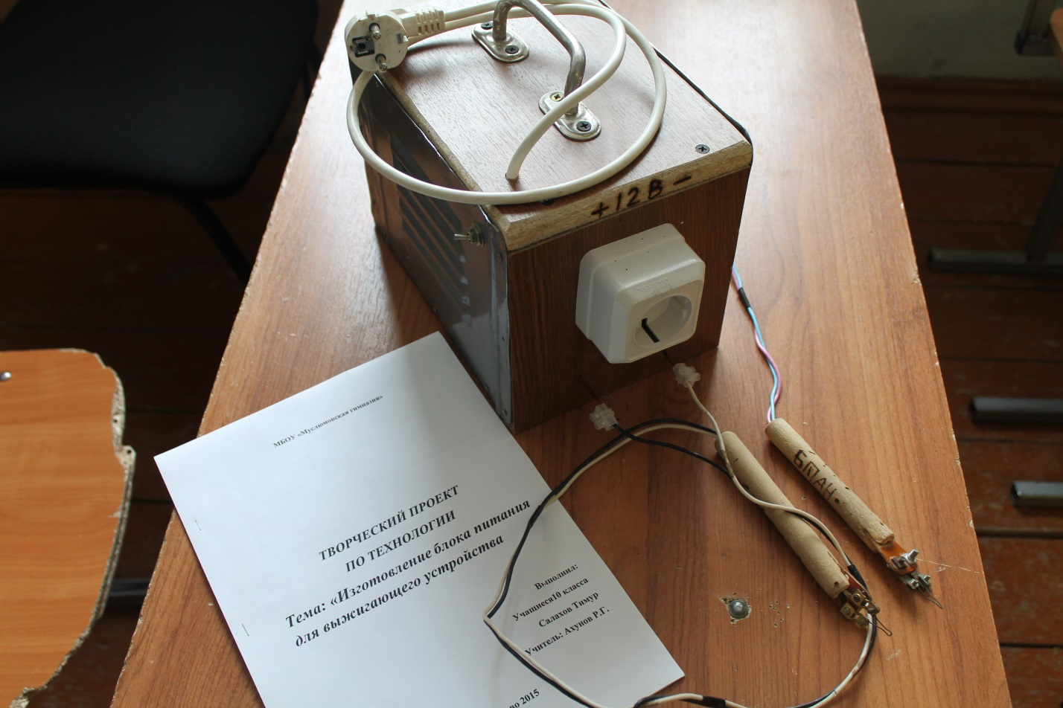
Выжигатель

Slide 11
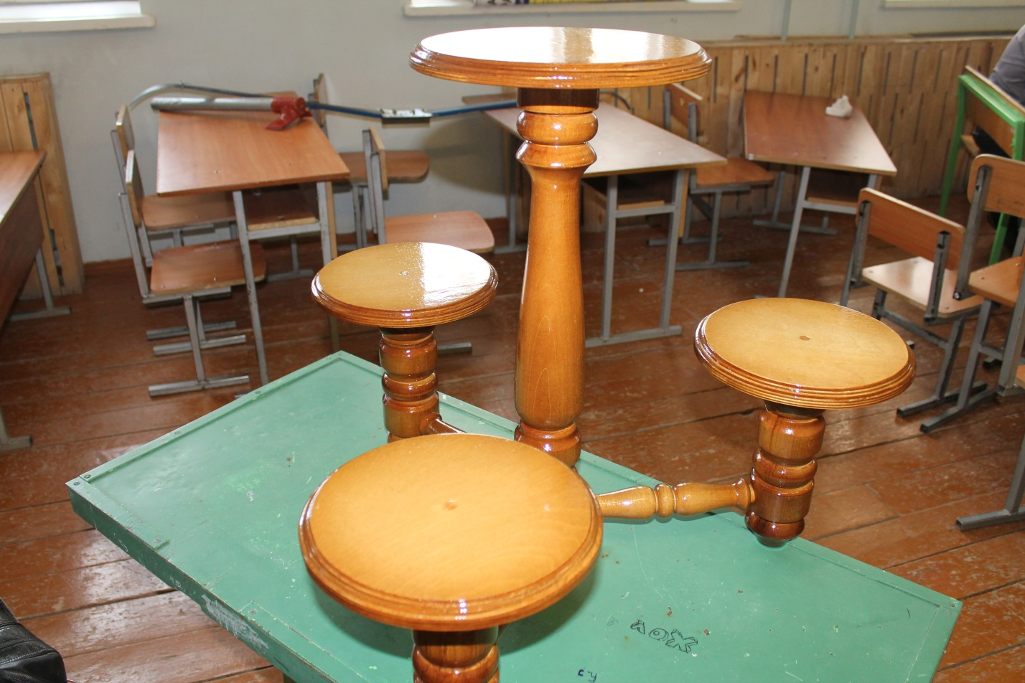
Напольная подставка для цветов

Slide 12
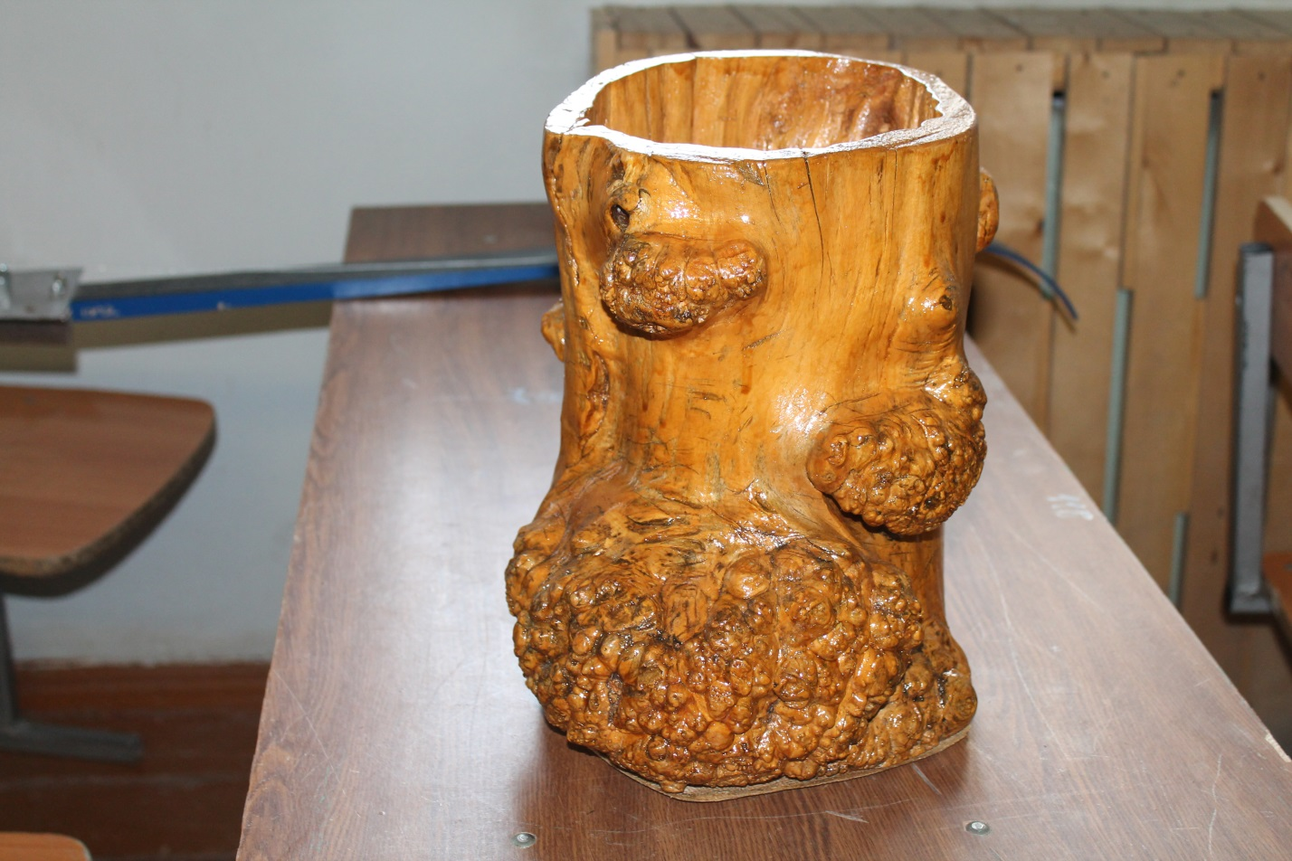
Ваза для сухих цветов

Slide 13
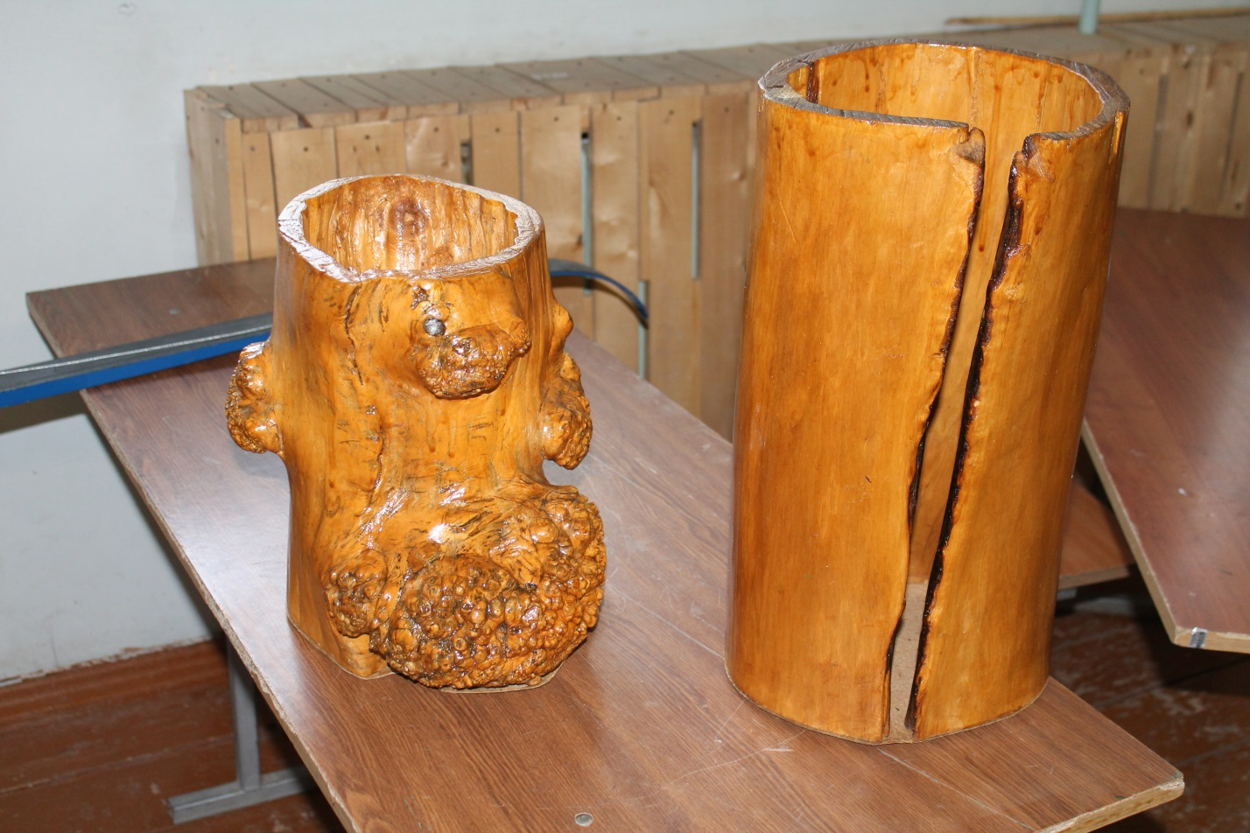
Ваза для искусственных цветов

Slide 14
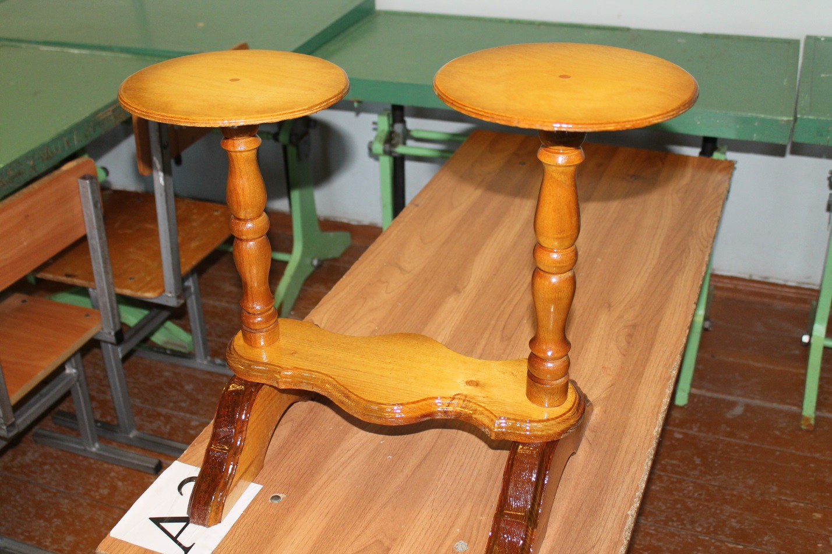
Цветочница

Slide 15
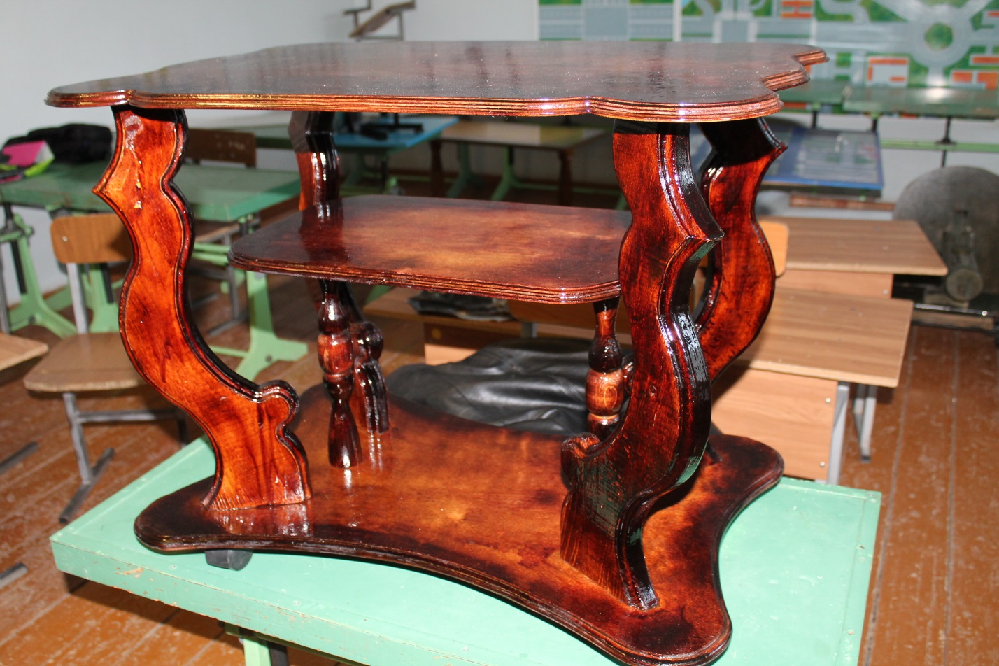
Журнальный столик

Slide 16
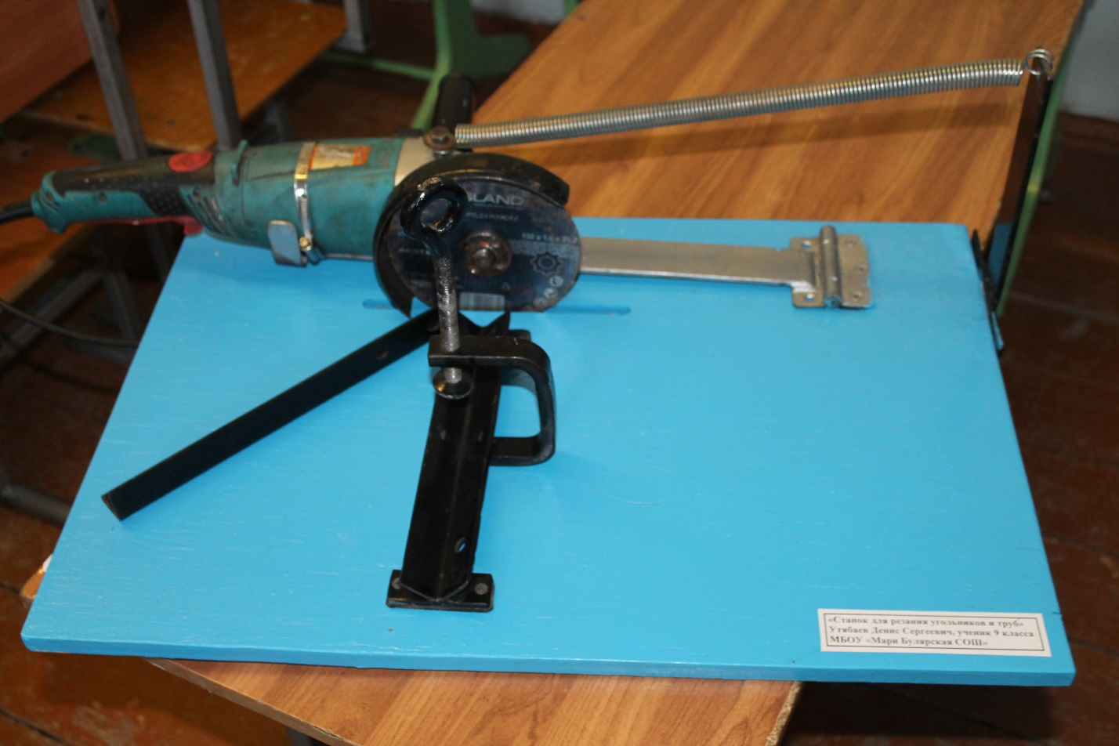
Станок для резки угольников и труб

Slide 17
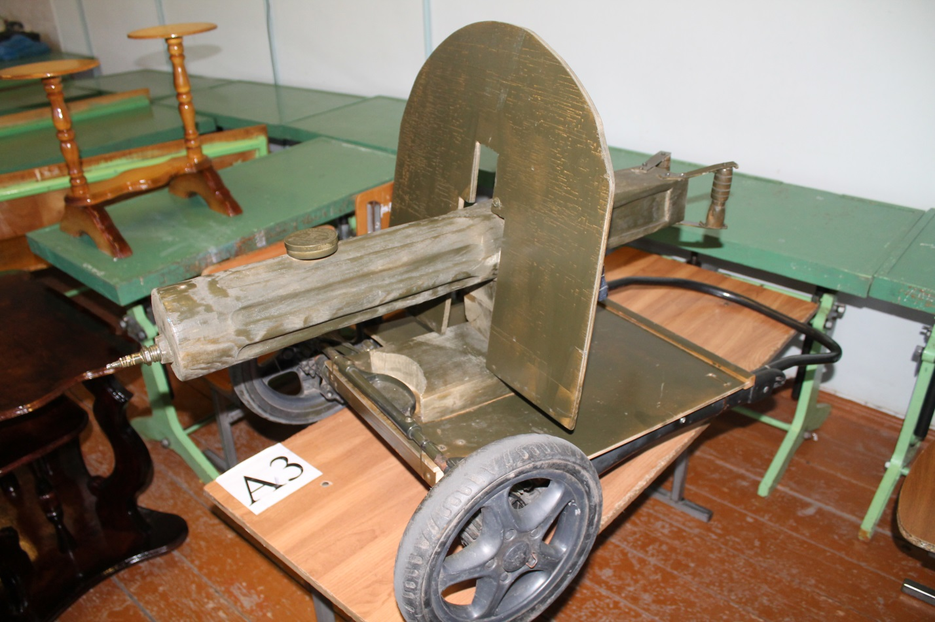
Макет пулемёта Максима

Slide 18
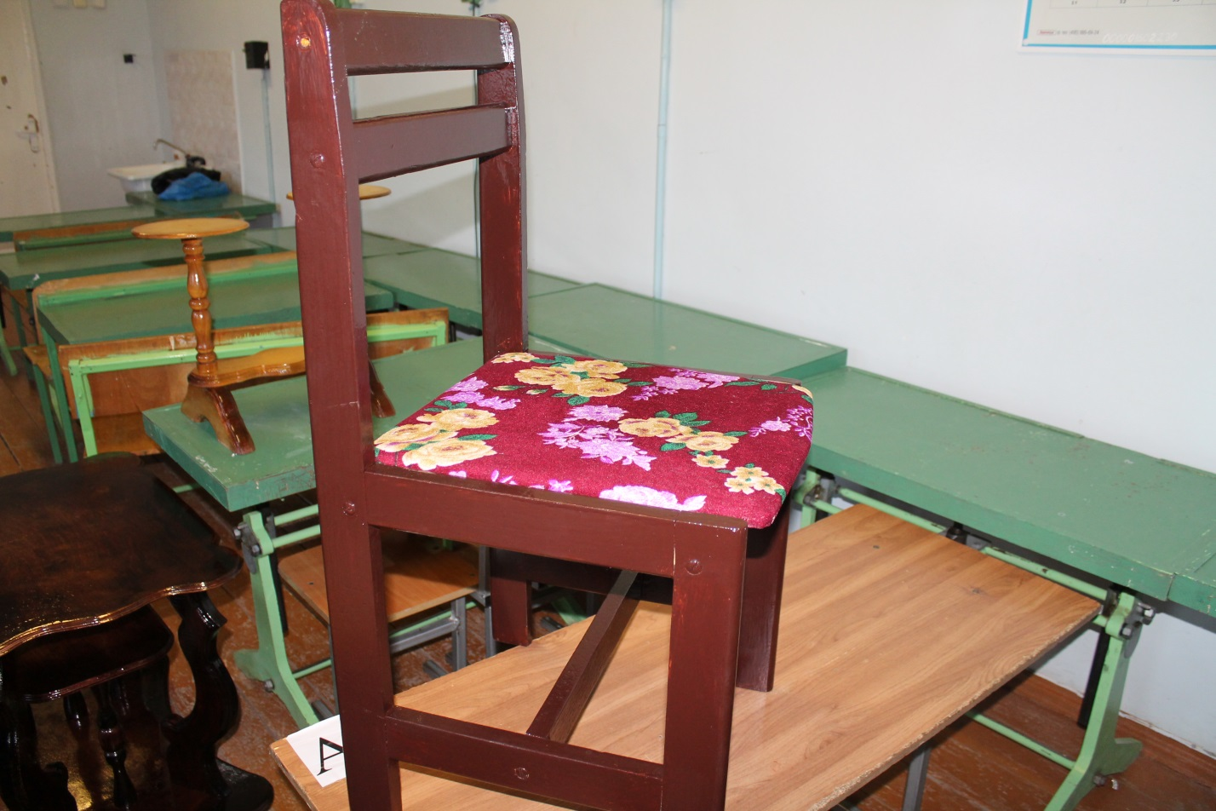
Стул

Slide 19
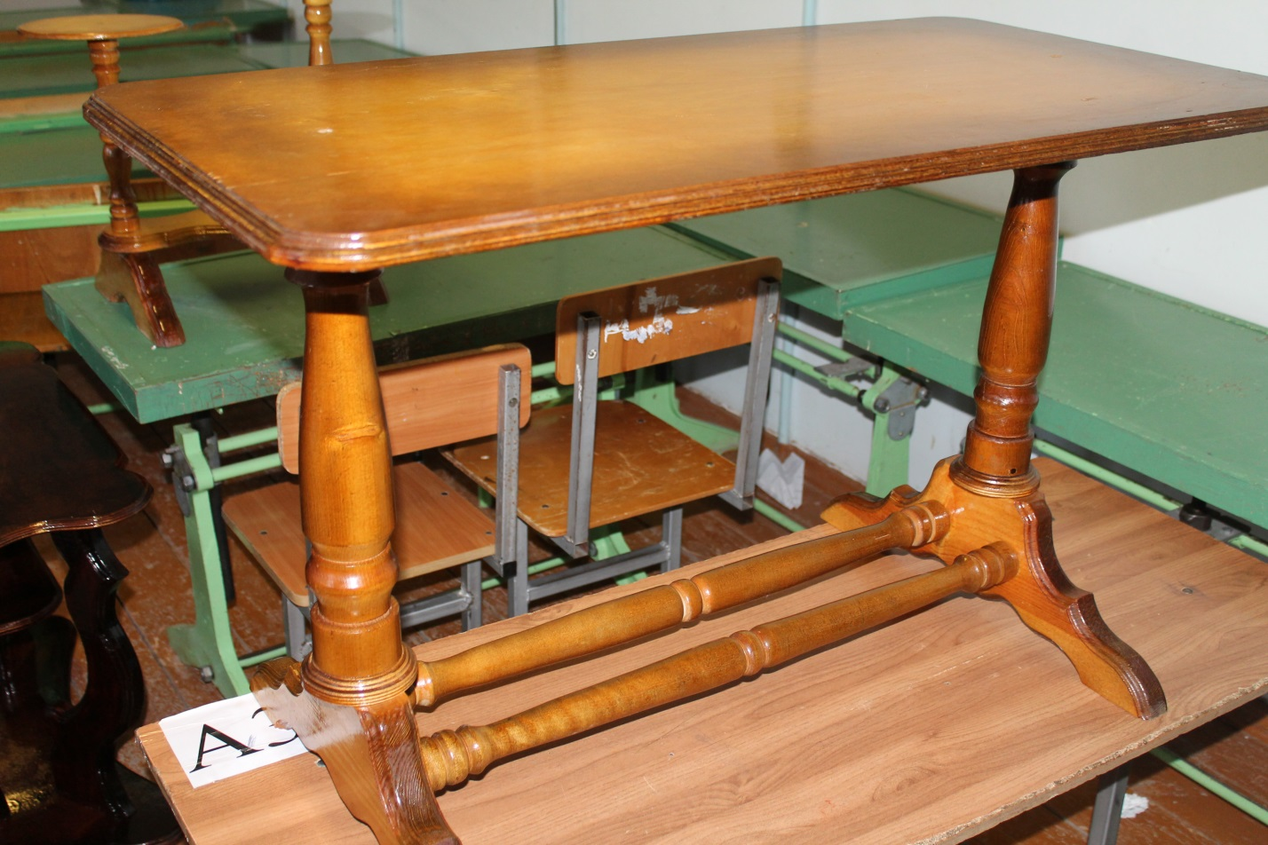
Журнальный столик

Slide 20
До свидания!

